Slide 1
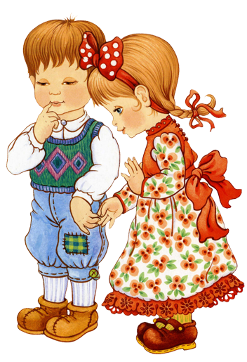
Игра по речевому развитию для детей старшего дошкольного возраста
«Подбери слово»
Автор: воспитатель Щербинина М.Ф.
Детский сад «Светлячок»
с. Большая Черниговка

Slide 2
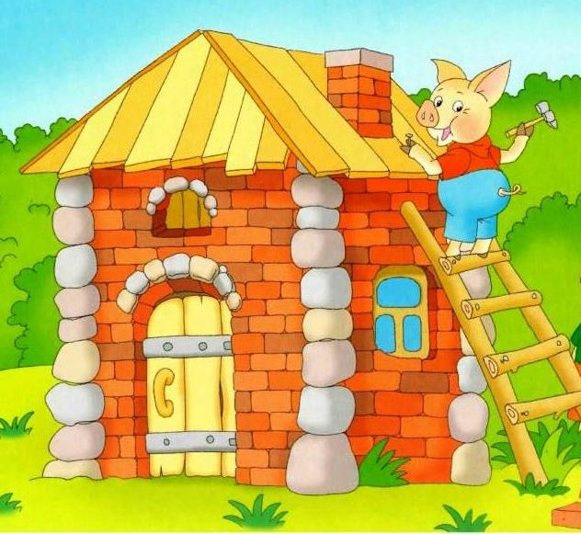
Дом из кирпича - …
кирпичный

Slide 3
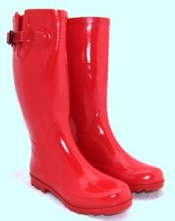
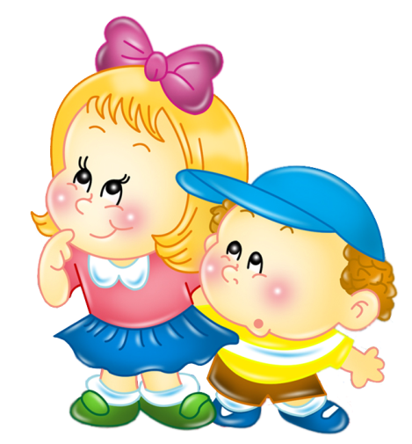
Сапоги из резины - …
резиновые

Slide 4
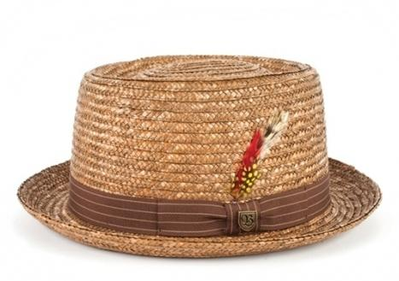
Шляпа из соломы - …
соломенная

Slide 5
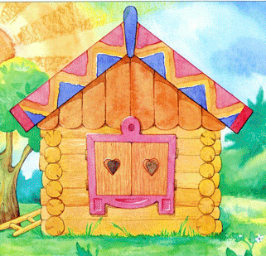
Дом из дерева - …
деревянный

Slide 6
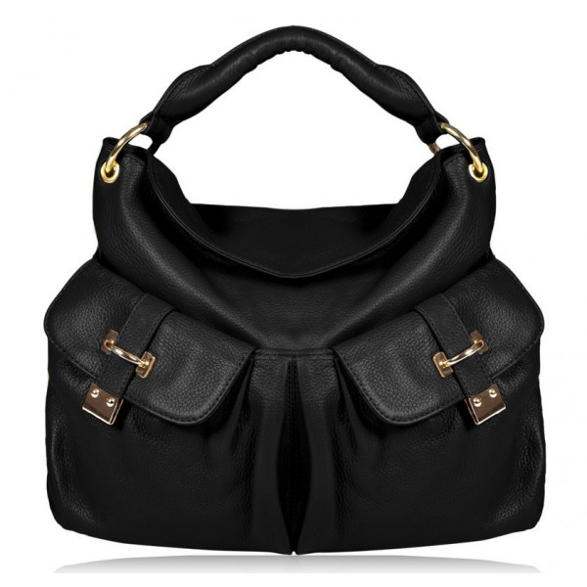
Сумка из кожи - …
кожаная

Slide 7
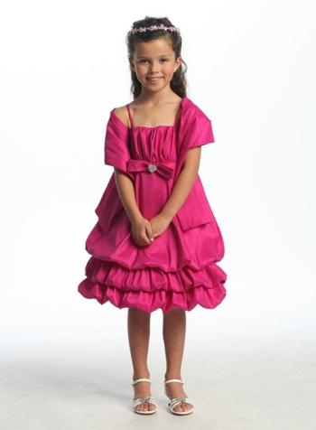
Платье из шёлка - …
шёлковое

Slide 8
Кораблик из бумаги - …
бумажный

Slide 9
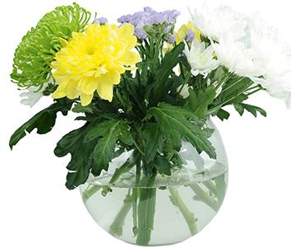
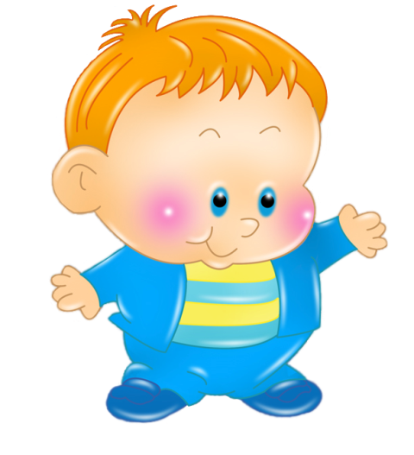
Ваза из стекла - …
стеклянная

Slide 10
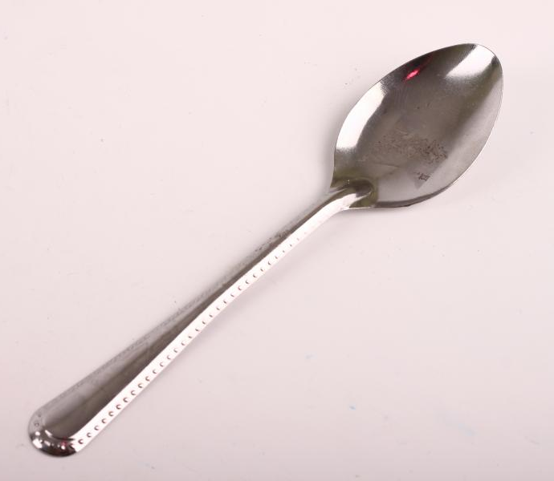
Ложка из металла - …
металлическая

Slide 11
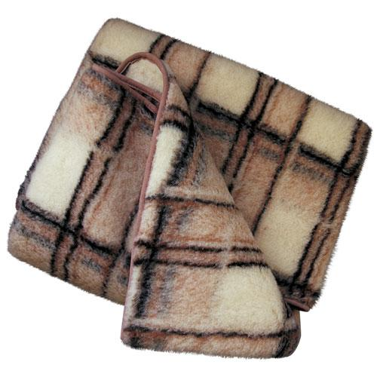
Одеяло из шерсти - …
шерстяное

Slide 12
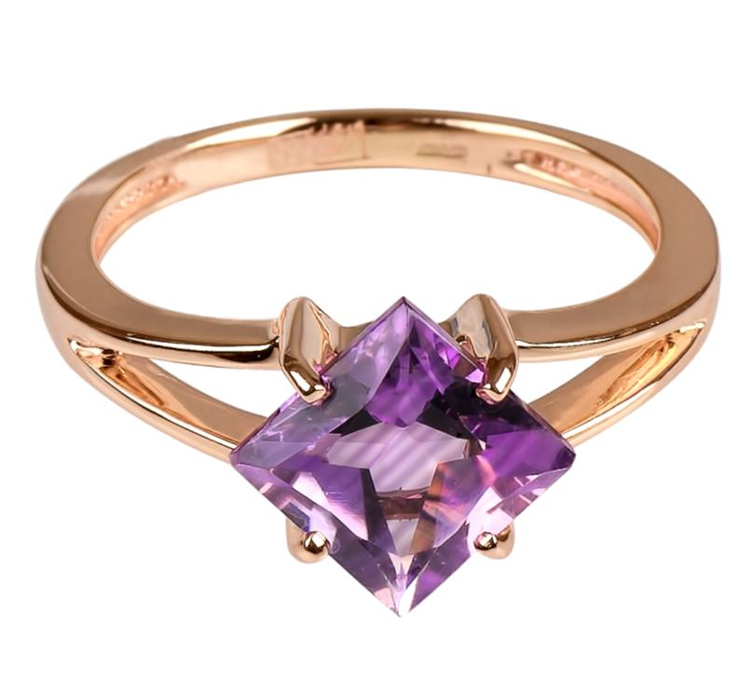
Кольцо из золота - …
золотое

Slide 13
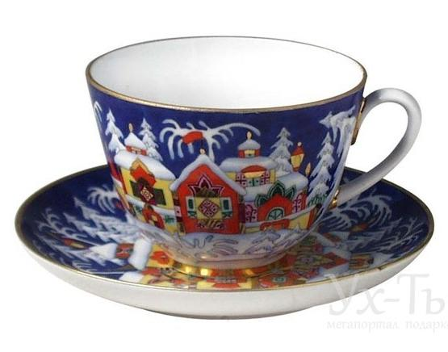
Чашка из фарфора - …
фарфоровая

Slide 14
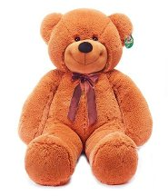
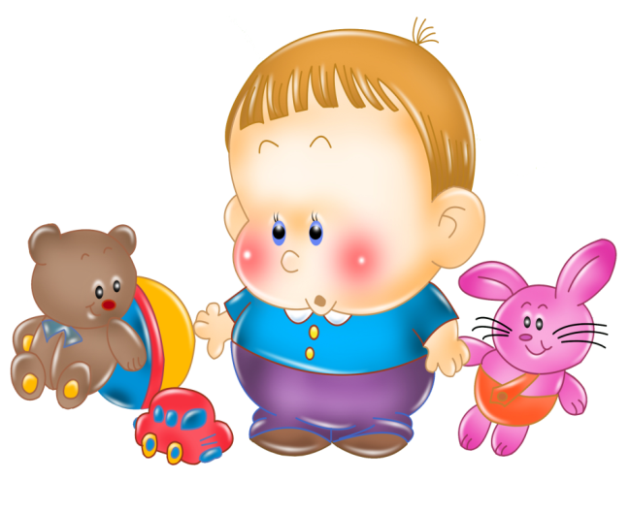
Мишка из плюша - …
плюшевый

Slide 15
Молодцы,
ребята!

Slide 16
Список использованных источников:
http://www.megakm.ru – Мегаэнциклопедия Кирилла и Мефодия. Универсальная библиотека, несколько тематических энциклопедий и словарей. Возможность поиска информации по ключевым словам.
http://deti.spb.ru – Региональный сайт детских библиотек.
http://detskiy-mir.net/rating.php - Детский мир. Каталог детских ресурсов. Все сайты детской тематики.

